Slide 1

算法设计作业答疑
贪心策略部分
我们毕业啦
其实是答辩的标题地方
授课老师
卜东波

Slide 2
问题1
问题2
问题3
问题4
问题5
问题6
问题描述：一条直线上有N只猴子，N根香蕉。猴子每一步可以向左或向右移动一步。每只猴子只拿一根香蕉，每条香蕉只能给一只猴子。求猴子与香蕉的匹配，使得尽快使得所有猴子都有香蕉。
输 入：两个整数数组，长度均为N。代表猴子与香蕉的位置。
输 出：整数，最小时间。
观 察：从两只猴子开始。猴子的路径最好不要有交叉。
算 法：将猴子和香蕉分别按位置排序。第一个猴子拿第一根香蕉，第二个猴子拿第二根香蕉，依此类推。
复 杂 度：O(nlogn)，n为猴子的个数。
正 确 性：若不是按照贪心规则分配香蕉，则定会有两只猴子的路径交叉。可以证明这两只猴子交换香蕉后，两只猴子的用时一定小于等于之前的用时。

Slide 3
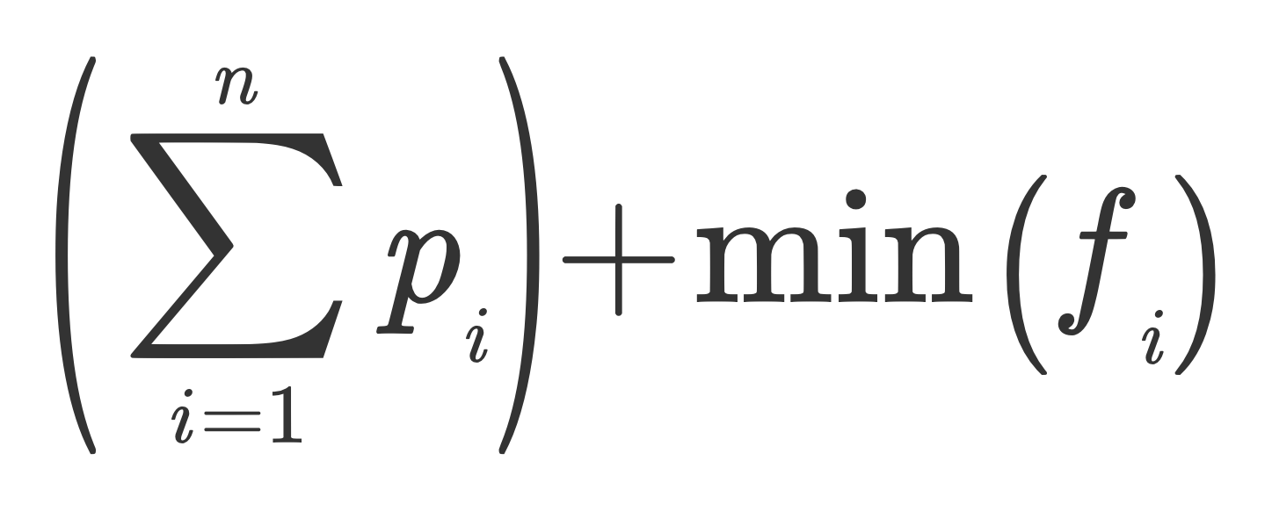
问题1
问题2
问题3
问题4
问题5
问题6
问题描述：决定n个任务J1,J2,…,Jn的顺序。一台服务器和n台PC上能最快的处理完这些任务。任务首先由服务器预处理，之后由PC处理。每个任务互不相关。一台服务器或一台PC同时只能处理一个任务。
输 入：两个长度为n的浮点数数列，p和f。分别为n个任务在服务器和PC上需要的处理时间。
输 出：包含J1,J2,…,Jn的一个数列
观 察：总体时间的组成。服务器的工作时间（恒定的）+ 服务器工作完毕后PC所用的时间。若在PC上需要的时间越短，越排在后面。
注 意：总时间不是
复 杂 度：nlogn
正 确 性：若最后一个任务A的PC处理时间不为最短，将其与之前的一个PC处理时间更短的B排在A后。

Slide 4
问题1
问题2
问题3
问题4
问题5
问题6
问题描述：一群人乘船渡河，单个人的体重不会超过船的载重，每条船最多载两人并且不能超出船的载重，最少使用多少条船才能让所有人过河。
输 入：人数n，船的载重l，以及人的体重p[i], i=1, 2, …, n。
输 出：需要船的数目
观 察：让体重大的人尽量和体重小的人凑成对坐船
算 法：将人按照体重排序，两指针分别从头和尾遍历直到相遇，两个人能一起坐船，指针同时移动，两人坐不下，体重大的人单独坐船，指针移动一位。
复 杂 度：O(nlogn)，n为人数，排序复杂度。
正 确 性：
  直观的贪心方法：将人按照体重排序后p1,p2…pn。第一个人乘船后，判断是否可以有其他人上船。
  若第一个人无法和其他人共同乘船，则opt(p1,p2…pn)=opt(p2,p3…pn)+1
  若可以有其他人，从满足条件的人中挑选最大体重的人pm一起坐船，则opt(p1,p2…pn)=opt(p2…p_(m-1),p_(m+1)…pn)+1
2. 上述贪心方法可转换为标准贪心方法：
  若有四个人，体重为p1,p2,p3,p4，其中p1>p2>p3>p4。假设按照上述贪心算法得到结果为(p1,p2),(p3,p4)。
  交换p2,p4，得到(p1,p4),(p2,p3)，有p1+p4<p1+p2,p2+p3<p2+p1，也满足条件。

Slide 5
问题1
问题2
问题3
问题4
问题5
问题6
问题描述：给定1到n的一个排列，求如何将其分割成k份后，使得每个分割里的最大值的和最大。
输 入：1-n的一个排列，分割数k
输 出：使得和的最大的k分割，以及这样的分割的个数
观 察：值最大的数单独分割。
算 法：遍历得到其最大的k个值，使其处于独立的k个分割中，剩下的数随意分配。具体的分割方法是每个剩余的数的分配方法的乘积。
复 杂 度：O(n)，n为数的个数。
正 确 性：从数组中选择k个数，使其和最大。最大的结果会是数组中k个最大数的和。要达到该最大值，最大的k个数必须出现在不同的分割中。若不按照所述方法划分k分割，不妨设第i大的值为一个区域的最大值，且和第j大的值在一个区域，则可将这个区域中第i大的值两边的值分给其两边的区域（若这个区域在分割的一端，则分一边的区域即可），这个区域的最大值不会变，其他区域的最大值至少不会变小。

Slide 6
问题1
问题2
问题3
问题4
问题5
问题6
问题描述：n个玩具建筑，每次操作可选择一个连续子区间使建筑高度+1，求最少操作数使建筑从左到右单调不降。
输 入：长度为n的整形数组A。
输 出：最少操作数。
观 察：对区间[i,j]上的操作，只改变a_{i-1}和a_i, a_j和a_{j+1}的相对值。目标为使得相邻两两高度差均为非负。每次操作至多向答案接近1。
算 法：计算相邻元素的差值，选择其中为负的差值，相加并求反即可。
复 杂 度：O(n)
正 确 性：遍历数组，对每个不满足的相邻元素，直接将该元素至末尾的子区间加一到满足该差值为0即可。遍历该操作，即为最小操作数。

Slide 7
问题1
问题2
问题3
问题4
问题5
问题6
问题描述：三个人分 3n 堆数目不一的硬币，每一轮分配中，选出任意 3 堆硬币进行分配：Alice 将会取走硬币数量最多的那一堆，你将会取走硬币数量第二多的那一堆，Bob 将会取走最后一堆。重复这个过程，直到没有更多硬币。返回你可以获得的最大硬币数目。
输 入：长度为3n的整形数组，其中第i个元素即为第i堆硬币的数目
输 出：你可获得的最大硬币数目
观 察：第一轮时，如果Alice 取走数量最多的，你取走数量第二多的，Bob取走第三多的，那第二轮你只能拿到第五多的，所以第一轮不让Bob 取走数量第三多的，让Bob 取走数量最少的，这样第二轮时，让Alice 取走数量第三多的一堆硬币，你就取走数量第四多的一堆硬币，以此类推。
算 法：对数组进行排序，排序后的n个最小的元素留给Bob，按从大到小的顺序遍历数组中的元素，每次遍历2个元素，其中较小的元素即为你这一轮取走的硬币数量。
复 杂 度：O(nlogn)
正 确 性：若按其他方式分配，Bob得到的不是最小的n堆，而Alice得到的总是比你多，那你得到的必然比上述方式少。

Slide 8
OJ: String Partition
问题描述：字符串s由小写字母组成，将这个字符串划分为尽可能多的片段，同一字母最多出现在一个片段中。返回一个表示每个字符串片段的长度的列表。
输 入：字符串
输 出：字符串片段的长度的列表
观 察：由于同一个字母只能出现在同一个片段，显然同一个字母的第一次出现的下标位置和最后一次出现的下标位置必须出现在同一个片段。因此需要遍历字符串，得到每个字母最后一次出现的下标位置。如果找到之前遍历过的所有字母的最远边界，说明这个边界就是分割点了。此时前面出现过所有字母，最远也就到这个边界了。
算 法：
1. 遍历得到每一个字符最后出现的位置。
2. 再从头遍历字符，并更新字符的最远出现下标，如果找到字符最远出现位置下标和当前下标相等了，则找到了分割点。
复 杂 度：O(n)
正 确 性：上述做法使用贪心的思想寻找每个片段可能的最小结束下标，因此可以保证每个片段的长度一定是符合要求的最短长度，如果取更短的片段，则一定会出现同一个字母出现在多个片段中的情况。由于每次取的片段都是符合要求的最短的片段，因此得到的片段数也是最多的。

Slide 9
OJ: Valid Parenthesis String
问题描述：由(,*,)组成的字符串是否有效，其中*可以为(,)或空字符串
输 入：由(,*,)组成的字符串
输 出：是否有效，True/False
观 察：对不包含*的字符串，显然用一个栈即可，实际上保存从0到i的子字符串中未满足的(的数量。
包含*时，当*全表示(时，可得到一个未满足(数量的最大值。当*全表示)时，可得到最小值。因此最终的结果应该在最小值和最大值之间。
算 法：遍历字符串，维护最小值和最大值。左括号都加一，右括号都减一。*,最小值减一，最大值加一。
复 杂 度：O(n)
正 确 性：最简单的case显然正确。
若0到i子字符串正确，对第i+1个字符，为(和）显然正确。为*时，可以表示（，）和空。若为（，则应该加一，若为），则应该减一，若为空，则不变。最大值加1，最小值减1已经考虑了这三种情况，因此正确。

Slide 10
讨论

